Slide 1
Vue
Vue事件修饰符
Vue表单输入绑定

Slide 2
Vue事件修饰符

Slide 3
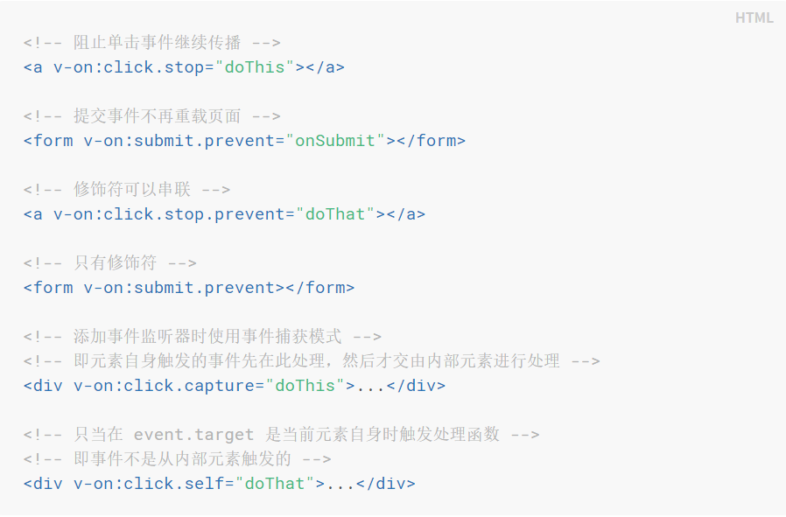
事件修饰符
在事件处理程序中调用 event.preventDefault() 或 event.stopPropagation() 是非常常见的需求。尽管我们可以在方法中轻松实现这点，但更好的方式是：方法只有纯粹的数据逻辑，而不是去处理 DOM 事件细节。
为了解决这个问题，Vue.js 为 v-on 提供了事件修饰符。之前提过，修饰符是由点开头的指令后缀来表示的。
.stop
.prevent
.capture
.self
.once
.passive

Slide 4
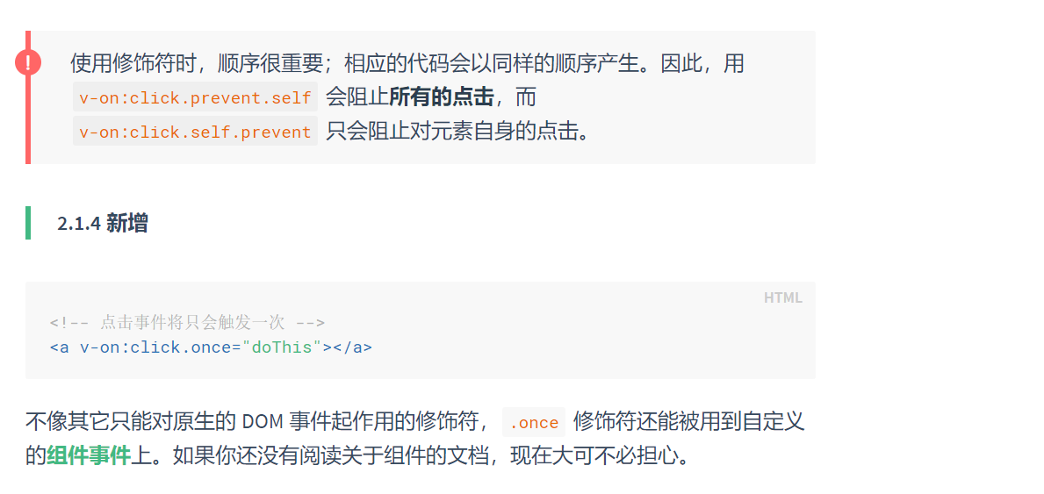
事件修饰符

Slide 5
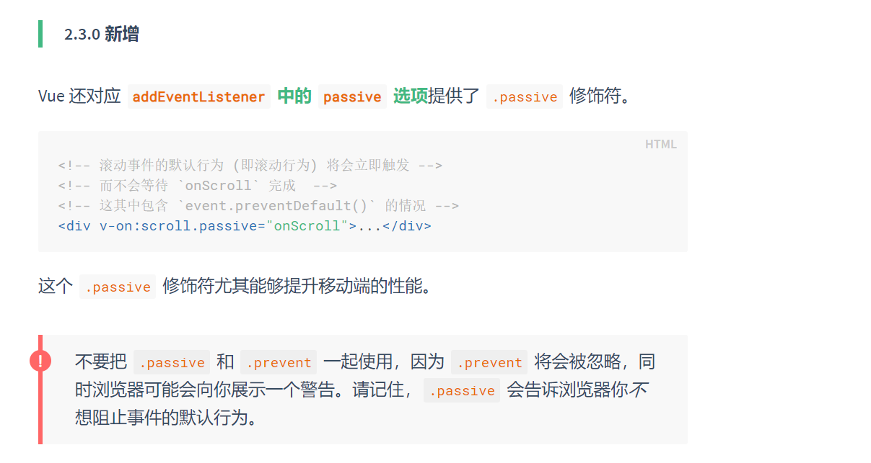
事件修饰符

Slide 6
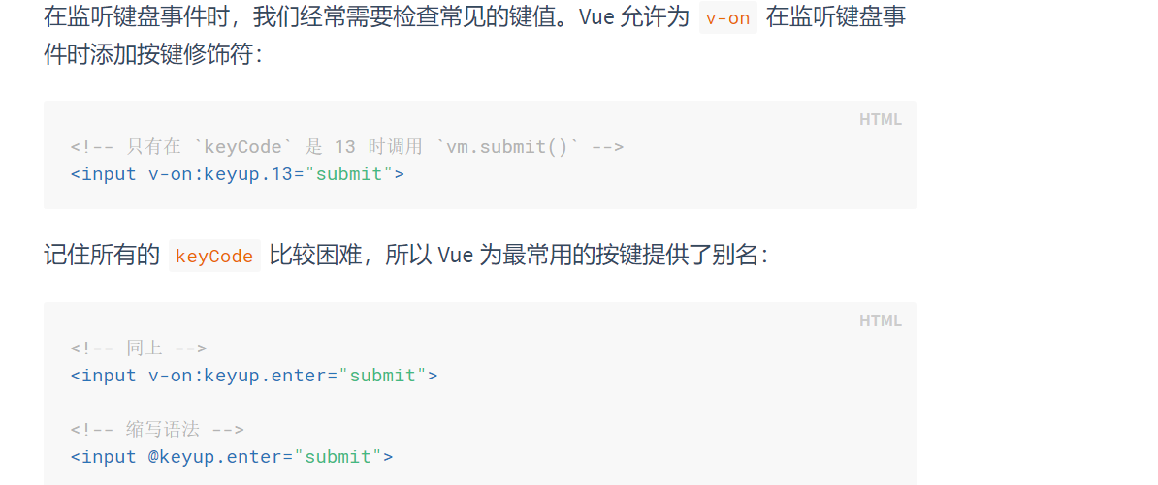
按键修饰符

Slide 7
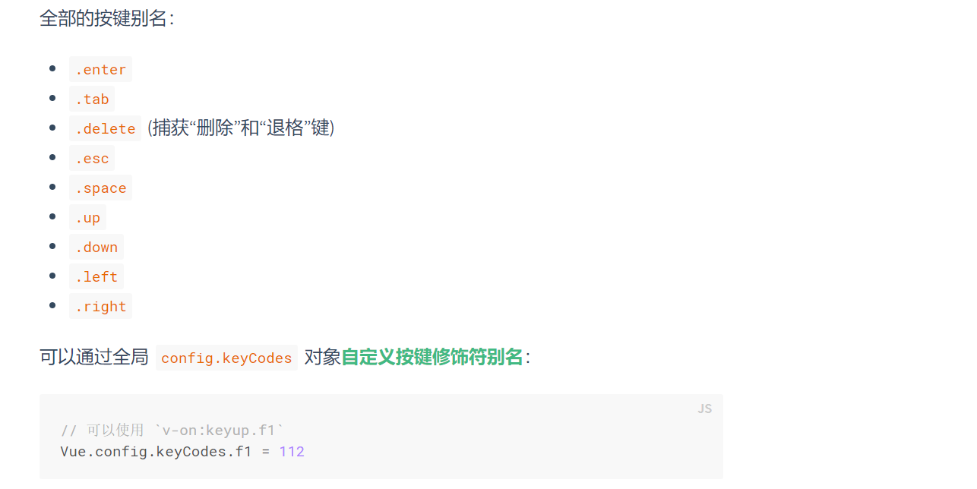
按键修饰符

Slide 8
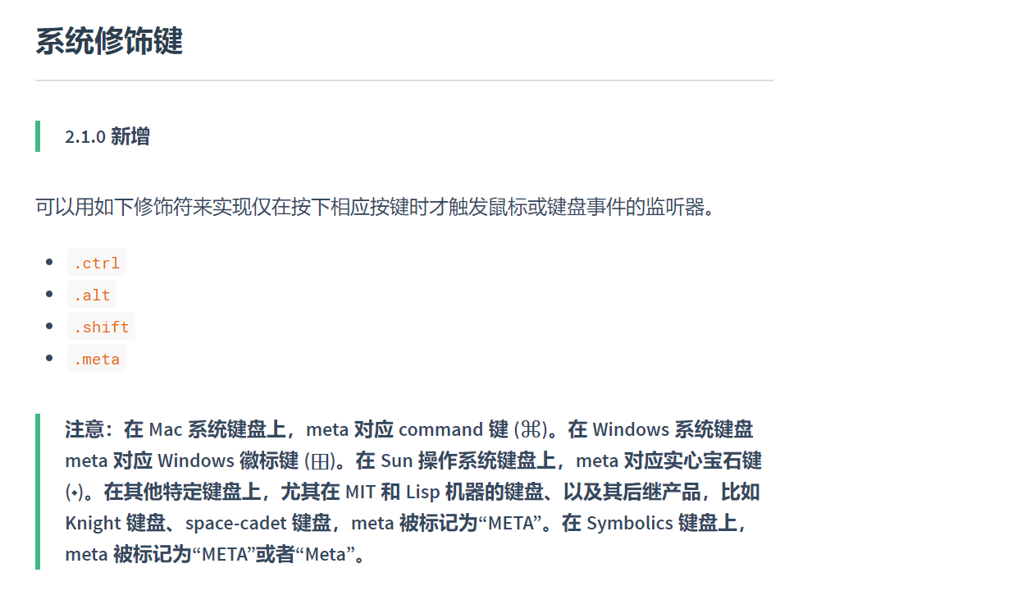
按键修饰符

Slide 9
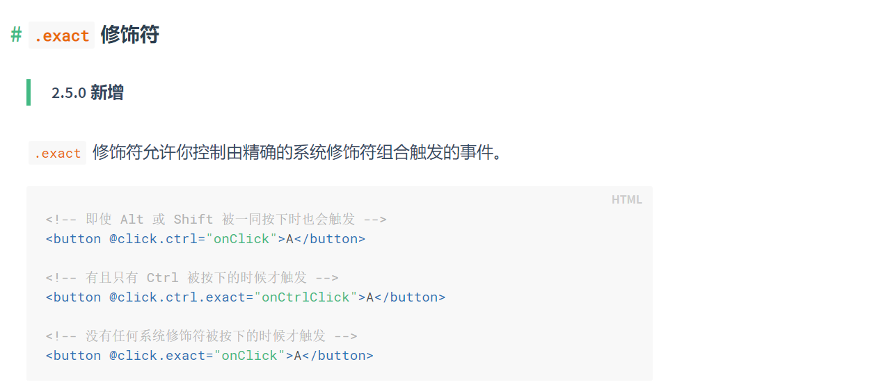
按键修饰符

Slide 10
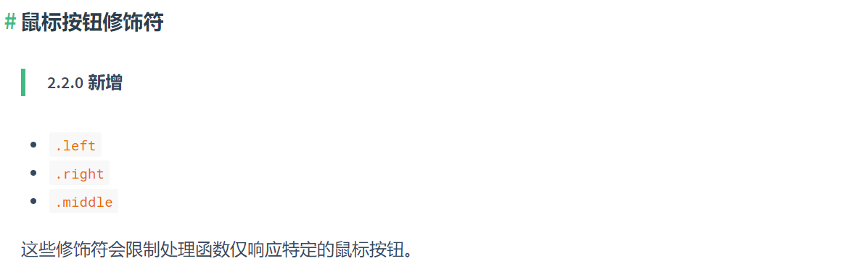
鼠标按钮修饰符

Slide 11
Vue表单输入绑定

Slide 12
表单输入
你可以用 v-model 指令在表单 <input>、<textarea> 及 <select> 元素上创建双向数据绑定。它会根据控件类型自动选取正确的方法来更新元素。尽管有些神奇，但 v-model 本质上不过是语法糖。它负责监听用户的输入事件以更新数据，并对一些极端场景进行一些特殊处理。
文本
<input v-model="message" placeholder="edit me">
<p>Message is: {{ message }}</p>

Slide 13
表单输入
多行文本
<span>Multiline message is:</span>
<p style="white-space: pre-line;">{{ message }}</p>
<br>
<textarea v-model="message" placeholder="add multiple lines"></textarea>
复选框
<input type="checkbox" id="checkbox" v-model="checked">
<label for="checkbox">{{ checked }}</label>

Slide 14
表单输入
多个复选框，绑定到同一个数组：
<div id='example-3'>
<input type="checkbox" id="jack" value="Jack" v-model="checkedNames">
<label for="jack">Jack</label>
<input type="checkbox" id="john" value="John" v-model="checkedNames">
<label for="john">John</label>
<input type="checkbox" id="mike" value="Mike" v-model="checkedNames">
<label for="mike">Mike</label>
<br>
<span>Checked names: {{ checkedNames }}</span>
</div>

Slide 15
表单输入
单选按钮
<div id="example-4">
<input type="radio" id="one" value="One" v-model="picked">
<label for="one">One</label>
<br>
<input type="radio" id="two" value="Two" v-model="picked">
<label for="two">Two</label>
<br>
<span>Picked: {{ picked }}</span>
</div>

Slide 16
表单输入
选择框
<div id="example-5">
<select v-model="selected">
<option disabled value="">请选择</option>
<option>A</option>
<option>B</option>
<option>C</option>
</select>
<span>Selected: {{ selected }}</span>
</div>

Slide 17
表单输入
选择框
<div id="example-5">
<select v-model="selected">
<option disabled value="">请选择</option>
<option>A</option>
<option>B</option>
<option>C</option>
</select>
<span>Selected: {{ selected }}</span>
</div>

Slide 18
表单输入
选择框 多选
<div id="example-6">
<select v-model="selected" multiple style="width: 50px;">
<option>A</option>
<option>B</option>
<option>C</option>
</select>
<br>
<span>Selected: {{ selected }}</span>
</div>

Slide 19
表单输入
选择框 v-for
<select v-model="selected">
<option v-for="option in options" v-bind:value="option.value">
{{ option.text }}
</option>
</select>
<span>Selected: {{ selected }}</span>
new Vue({
el: '...',
data: {
selected: 'A',
options: [
{ text: 'One', value: 'A' },
{ text: 'Two', value: 'B' },
{ text: 'Three', value: 'C' }
]
}
})

Slide 20
表单输入
值绑定
对于单选按钮，复选框及选择框的选项，v-model 绑定的值通常是静态字符串 (对于复选框也可以是布尔值)：
<!-- 当选中时，`picked` 为字符串 "a" -->
<input type="radio" v-model="picked" value="a">
<!-- `toggle` 为 true 或 false -->
<input type="checkbox" v-model="toggle">
<!-- 当选中第一个选项时，`selected` 为字符串 "abc" -->
<select v-model="selected">
<option value="abc">ABC</option>
</select>
但是有时我们可能想把值绑定到 Vue 实例的一个动态属性上，这时可以用 v-bind 实现，并且这个属性的值可以不是字符串。

Slide 21
表单输入
复选框
<input
type="checkbox"
v-model="toggle"
true-value="yes"
false-value="no"
>
// 当选中时
vm.toggle === 'yes'
// 当没有选中时
vm.toggle === 'no'
这里的 true-value 和 false-value 特性并不会影响输入控件的 value 特性，因为浏览器在提交表单时并不会包含未被选中的复选框。如果要确保表单中这两个值中的一个能够被提交，(比如“yes”或“no”)，请换用单选按钮。

Slide 22
表单输入
单选按钮
<input type="radio" v-model="pick" v-bind:value="a">
// 当选中时
vm.pick === vm.a
选择框的选项
<select v-model="selected">
<!-- 内联对象字面量 -->
<option v-bind:value="{ number: 123 }">123</option>
</select>
// 当选中时
typeof vm.selected // => 'object'
vm.selected.number // => 123

Slide 23
表单输入
修饰符
.lazy
在默认情况下，v-model 在每次 input 事件触发后将输入框的值与数据进行同步 (除了上述输入法组合文字时)。你可以添加 lazy 修饰符，从而转变为使用 change 事件进行同步：
<!-- 在“change”时而非“input”时更新 -->
<input v-model.lazy="msg" >
.number
如果想自动将用户的输入值转为数值类型，可以给 v-model 添加 number 修饰符：
<input v-model.number="age" type="number">
这通常很有用，因为即使在 type="number" 时，HTML 输入元素的值也总会返回字符串。如果这个值无法被 parseFloat() 解析，则会返回原始的值。

Slide 24
表单输入
修饰符
.trim
如果要自动过滤用户输入的首尾空白字符，可以给 v-model 添加 trim 修饰符：
<input v-model.trim="msg">

Slide 25
总结:您需要掌握的
Vue事件修饰符
Vue表单输入绑定

